Slide 1
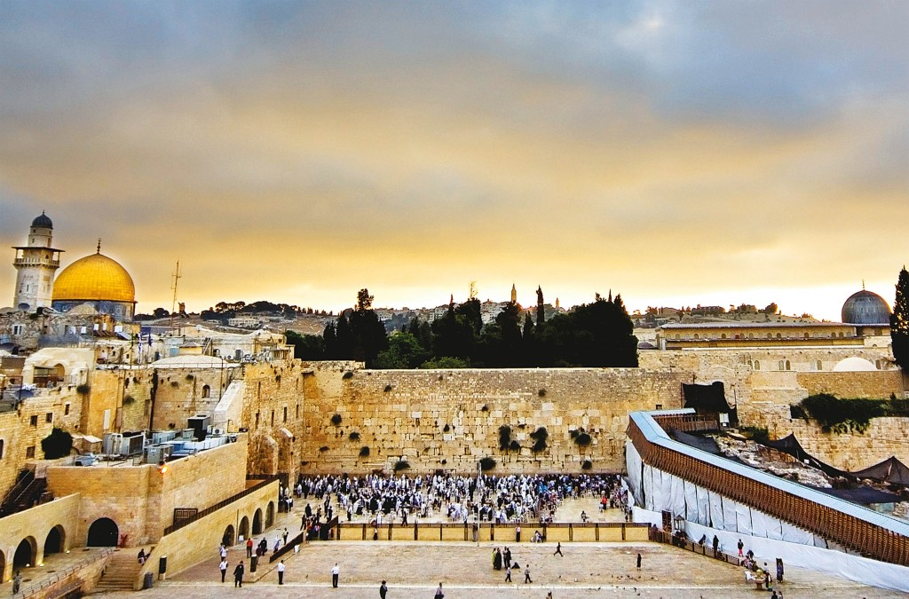
MURO DAS LAMENTAÇÕES
“É O ÚLTIMO PEDAÇO QUE RESTOU
QUE RODEAVA UM TEMPLO“
JERUSALÉM
ISRAEL

Slide 2
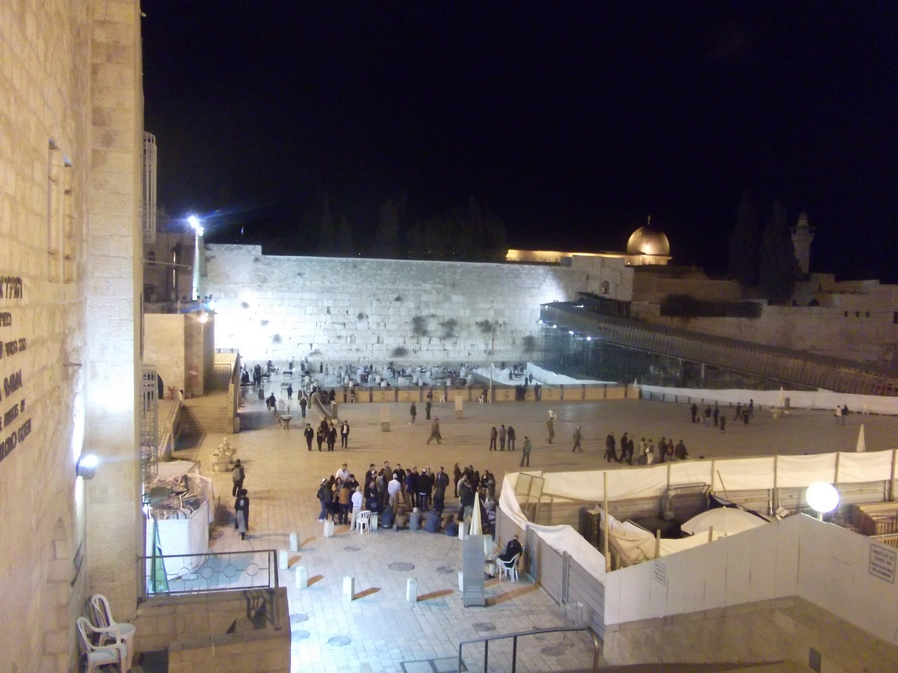
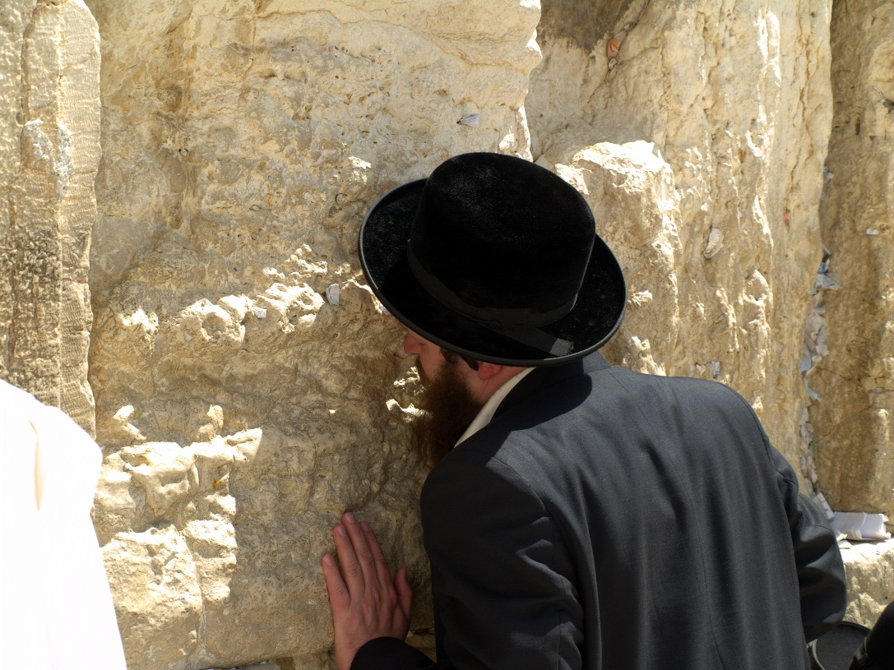
A ansiedade era grande para encontrarmos o local, eu e minha companheira percorríamos as vielas da cidade, como se fossem um caminho peregrino e, com muita alegria nos olhos, víamos inicialmente a chamada “cidade antiga”, uma área em forma retangular rodeada por uma imensa muralha.

Slide 3
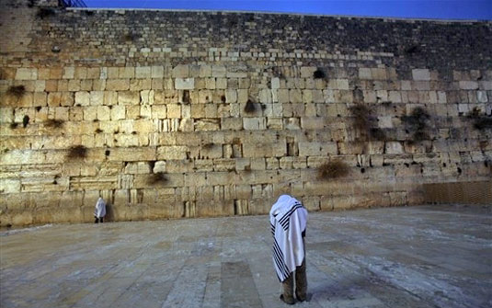
Cada um de nós fez os pedidos em forma de bilhete para serem colocados nas fissuras da grande muralha, o chamado “Muro das Lamentações”. À medida que caminhávamos, sentíamos a “presença” em nossos corpos de algo muito estranho.

Slide 4
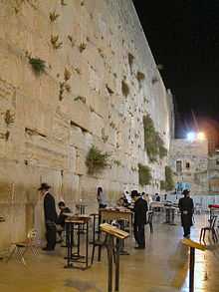
Um arrepio percorria as nossas espinhas, fazendo amolecer os passos. A sensação era muito gostosa; eclodia no ar um burburinho de vozes, somado ao toque das cornetas feitas com os chifres de carneiro, assopradas pelos religiosos carregando o Torá em forma de procissão. Tudo se misturava ao som das preces muçulmanas, que vinha do alto dos minaretes, fazendo estremecer os nossos corações, pulsando cada vez mais forte e acelerado.

Slide 5
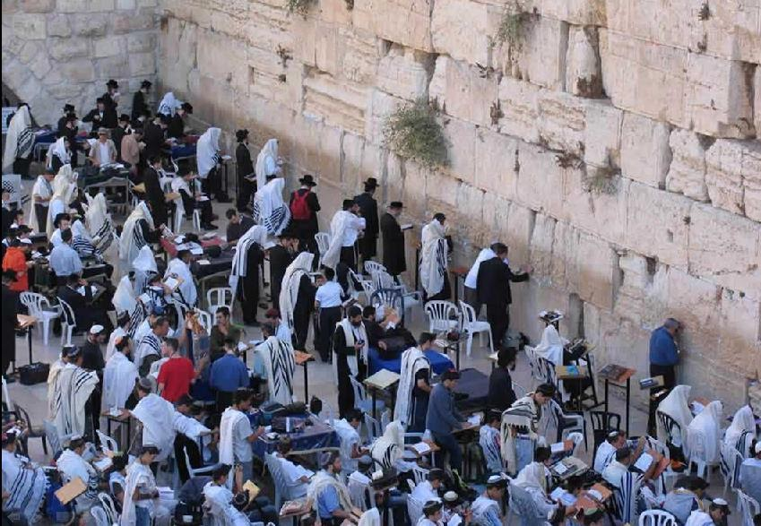
Para nós ali presentes, era algo contagiante, trazia uma imensa euforia repleta de emoções. Tudo isso chegava cada vez mais forte aos nossos ouvidos até que, de longe, vislumbramos aquele esplendoroso panorama.

Slide 6
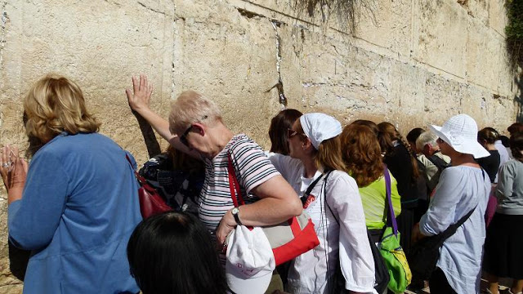
A mente comandava os passos de forma apressada, queríamos chegar logo para ver de perto aquele cenário, tantas vezes visto em filmes e fotos. Agora estávamos ali perto! As pessoas que nos rodeavam eram das mais variadas nacionalidades, mas predominavam as vestes árabes, mulheres com aqueles trajes negros, só com os olhos de fora, algumas ainda sobrepunham óculos escuros, dando a oportunidade, para nós leigos, de fragmentos para uma bela fotografia.

Slide 7
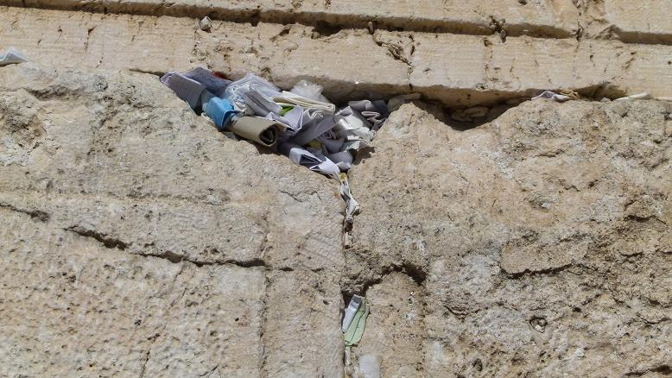
Os Judeus religiosos e os rabinos de igual modo se vestiam também na cor negra, dando um toque de espanto! Nunca tínhamos visto tantas pessoas se vestindo por igual, caminhando sempre apressadamente com as suas tradicionais barbas longas e cabelos com trancinhas sobre os ombros.

Slide 8
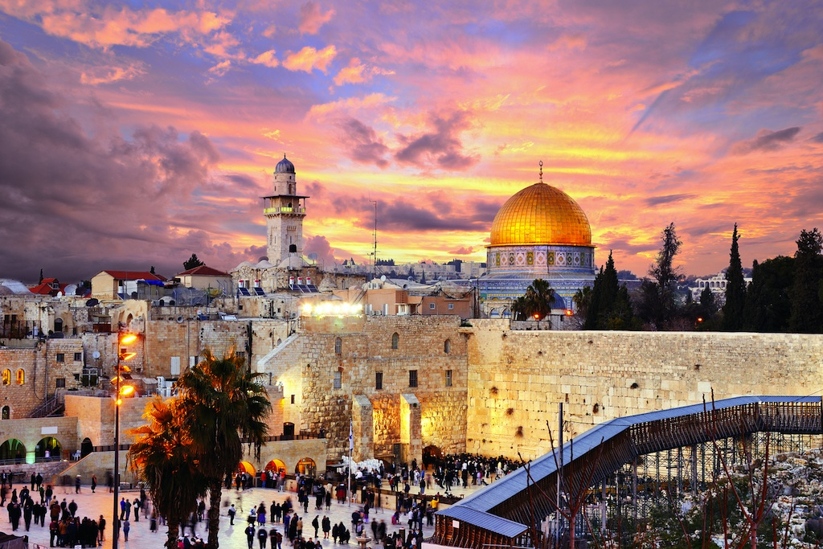
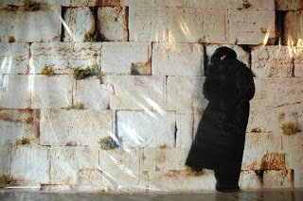
Na minha percepção do momento, tento entender o significado das três religiões ali concentradas, cada uma ao seu modo e de origem diferente, mas todos com um mesmo pensamento voltado para uma só crença.

Slide 9
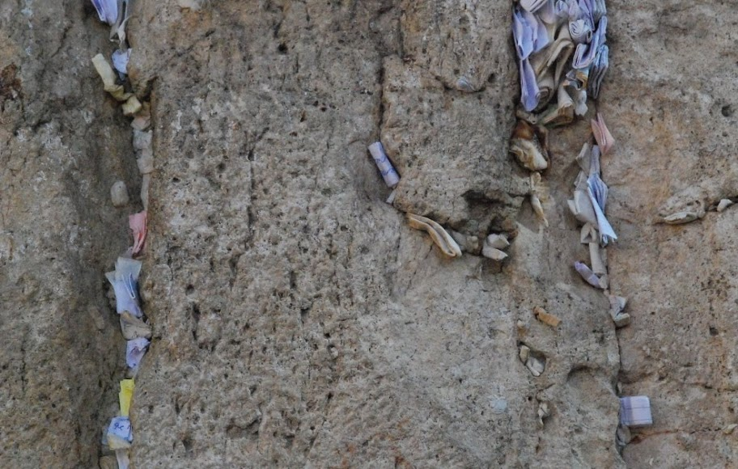
Quis o destino e a força dos homens que fosse criado o Estado de Israel para acomodar esse povo sofrido e ao mesmo tempo beligerante, que lutam por seus ideais para permanecer nessa terra sagrada, cheia de misticismo, movida pela fé e a religião de cada um. Mas, para os povos que perderam essas terras para fazer essa acomodação, é difícil aceitar.

Slide 10
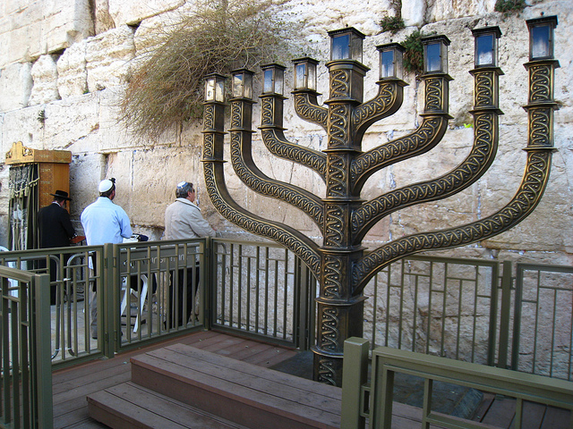
Jesus é o Astro-Rei, de forma soberana e majestosa, contempla os seres de todo o mundo que vem reverenciá-Lo. Depois de mais de 2000 anos, querem ver de perto, os seus ensinamentos, suas marcas pela cidade, os caminhos percorridos, principalmente o Monte das Oliveiras, assim como o local de sua morte, quando antes caminhou pela Via Dolorosa, até chegar onde está o Santo Sepulcro.

Slide 11
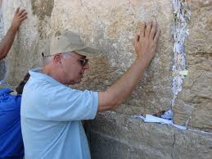
O registro de minha oração e reflexão.
E nós, o que trouxemos para depositar nas entranhas no muro? Muita fé pela vida, saúde em profusão, entrelaçamento das famílias, dignidade e bastante percepção das coisas belas, olhando sempre o que podemos fazer pelos nossos entes queridos e os semelhantes menos favorecidos que nos cercam.

Slide 12
Antes de nos retirar, olhei a quantidade de bilhetes colocados nas frestas. Se pudesse expressar o conteúdo, diria que as dores e as esperanças estavam ali espremidas como dobras do tempo, contando talvez o drama de cada depositante na esperança de alcançar suas curas e rogando por uma paz entre aqueles povos naquela região em busca de algo que é de difícil compreensão e envolvendo religião e volúpia de poder.

Slide 13
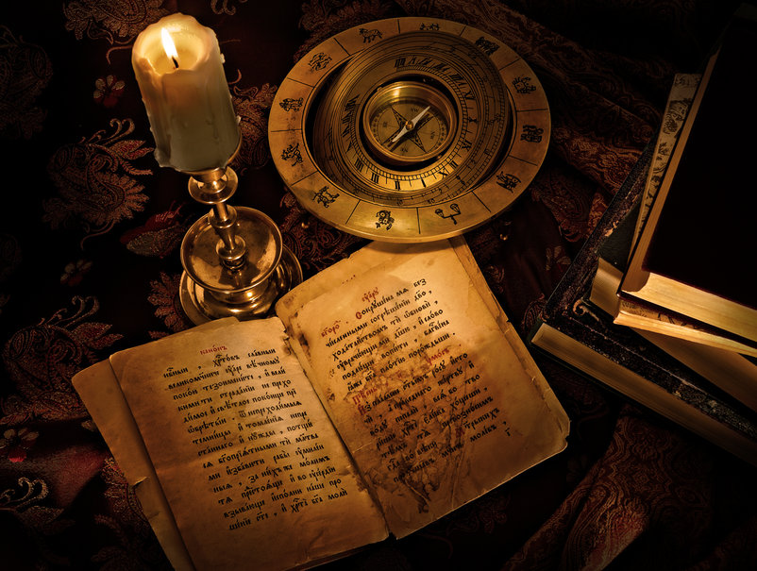
UM POUCO DE HISTÓRIA
O Primeiro Templo, foi e derrubado pelos babilónios. O Segundo, voltou a ser destruído pelos romanos no ano 70 da nossa era, e só uma parte do muro exterior ficou em pé. Deixaram assim, para que os judeus tivessem a amarga lembrança de que Roma vencera a Judeia (daí o nome de Muro das Lamentações).

Slide 14
Os judeus têm pregado frente a este muro durante os derradeiros dois milênios, crendo que este é o lugar acessível mais sagrado da Terra, já que não podem aceder ao interior da Esplanada das Mesquitas, que seria ainda mais sagrado.

Slide 15
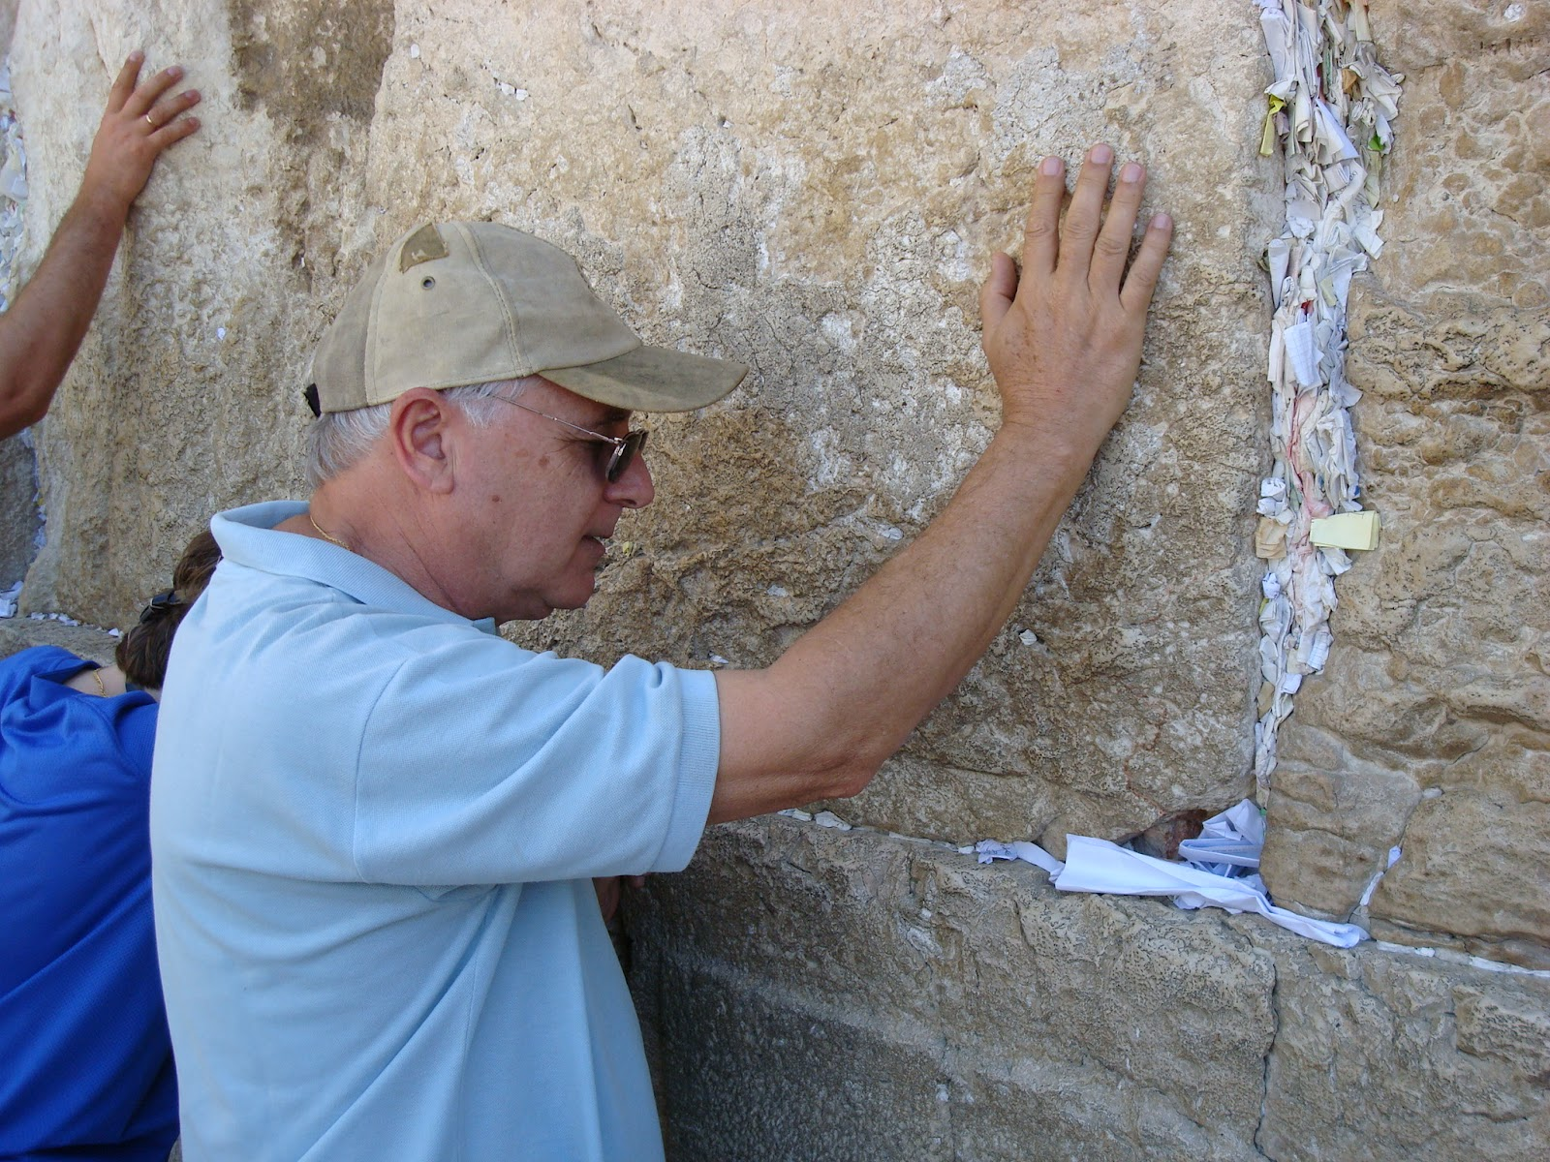
A tradição de introduzir um pequeno papel com pedidos entre as fendas do muro tem vários séculos de antiguidade. Entre as petições dos judeus estão ferventes súplicas a Deus para que regresse à terra de Israel, o retorno de todos os exilados judeus, a reconstrução do templo (o terceiro), e a chegada da era messiânica com a chegada do Messias judeu.

Slide 16
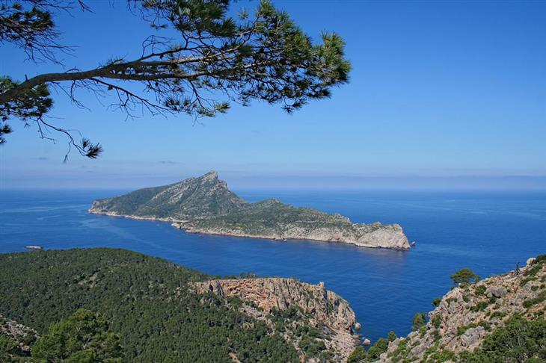
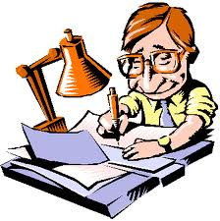
UMA CRIAÇÃO E PRODUÇÃO DE:
TONINHO VENDRAMINI
Arte Final & Pesquisas
Acervo Pessoal & Internet
Músicas de Fundo
And When Touched You
Sound Of Silence
My Sweet Lord
ACESSE MEUS ESPAÇOS CULTURAIS E TORNE-SE MEU SEGUIDOR
http://vendraminiletras.blogspot.com/
http://sergrasan.com/toninhovendraminislides/
PARTICIPAÇÕES:
    ASSOCIAÇÃO DOS POETAS E ESCRITORES DE JUNDIAÍ E REGIÃO
ACADEMIA NACIONAL DE LETRAS DO PORTAL DO POETA BRASILEIRO - ACADÊMICO 28
Email: toninhovendramini@gmail.com

